Slide 1
Elektronik Ticaret
Yrd. Doç. Dr. Gültekin ALTUNTAŞ

Slide 2
İçerik
1
Online Açık Arttırma
2
Online Açık Arttırma Özellikleri
3
Temel Açık Arttırma Terimleri
4
Açık Arttırma Tipleri
5
Online Açık Arttırma Sitelerinin Yönetimi
6
Gitti Gidiyor

Slide 3
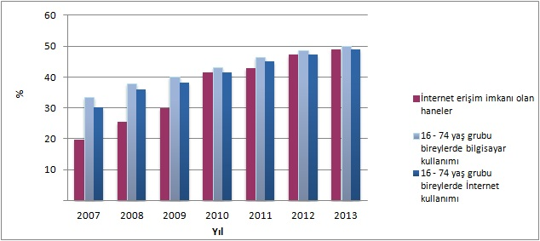
Türkiye’de İnternet
TÜİK tarafından 2013 yılında gerçekleştirilen “Hane halkı Bilişim Teknolojileri Kullanım Araştırması” sonuçlarına göre, hanelerin %49,1’i internet erişimine sahip bulunmaktadır.

Slide 4
İnternet Üzerinden Alışveriş
İnternet kullanan bireylerin İnternet üzerinden kişisel kullanım amacıyla mal veya hizmet siparişi verme ya da satın alma oranı %24,1’dir.
Önceki yıl İnternet üzerinden alışveriş yapanların oranı ise %21,8 idi.

Slide 5
İnternet Üzerinden Alışveriş
2012 yılı Nisan ile 2013 yılı Mart aylarını kapsayan on iki aylık dönemde İnternet üzerinden alışveriş yapan bireylerin;
%48,6’sı giyim ve spor malzemesi
%25,8’i elektronik araç
%25,6’sı ev eşyası
%20’si seyahat ile ilgili diğer faaliyetler (konaklama hariç)
%15,9’u kitap, dergi, gazete (e-kitap dahil)
%15,7’si gıda maddeleri ile günlük gereksinimler almıştır.

Slide 6
Sanal Pazar
İnternet üzerinden yapılan elektronik ticaretin gelişiminde, sanal pazarların büyük rolü vardır.
Sanal pazarlar, mal ve hizmet edimi sunanlarla tüketicilerin, irade beyanlarını elektronik yolla değiş tokuş etmek suretiyle, birbirleriyle sözleşme kurabilecekleri World Wide Web sayfalarıdır.
Sanal pazarların en bilinen örneklerinden biri, açık artırma suretiyle yapılan satım sözleşmeleridir.

Slide 7
Açık Arttırma Nedir?
Açık arttırma, alıcıların ve satıcının (bazen birden fazla olabilir) aynı ortamda fiziksel veya elektronik) fiyat tekliflerini bildirerek en uygun fiyata malın, menkul kıymetin, eşyanın vb. satılmasıdır.
Açık arttırma özellikle malın sabit veya saptanabilen bir fiyatı yoksa, veya satıcı fiyatı başka şekilde belirleyemiyorsa avantajlıdır.

Slide 8
Online Açık Arttırma (E-Auction) Nedir?
İnternet üzerinden ihale yöntemiyle (açık artırma veya eksiltme) satıcıların ve alıcıların farklı kişi ya da kurumlardan alış/satış teklifi toplayarak en uygun fiyata satış/alış işlemini gerçekleştirmesi ile gerçekleşen işlem modelidir.

Slide 9
Online Açık Arttırmanın Özellikleri
Alıcı ve satıcılar için internet açık artırma sitelerinden alışveriş yapmak, yerelleşmiş zayıf piyasalar ile ticaret yapmaktan daha az maliyetlidir.
Özel koleksiyonların bir araya gelmesi vb.
Online açık artırma siteleri, geleneksel piyasalardaki aracıların yerini almaktadır.
Antikalar konusundaki ihtisaslaşmış tacirler veya diğer koleksiyoncular gibi.

Slide 10
Online Açık Arttırmanın Özellikleri
İnternet açık artırma siteleri geleneksel ticarete oranla daha eğlencelidir.
Birçok teklif sahibi, burada (diğerleri karşısında) stratejik teklifler tasarlamaktan ve bunları paylaşmaktan hoşlanır.
Açık arttırmacı hem satıcıdan hem de alıcıdan ücret kazanabilir.
Açık arttırmacı site üzerinden reklam satabilir.
Yasal olan herşeyin satışı gerçekleştirilebilir.
Dünya çapında olması dolayısıyla oldukça yüksek bir müşteri kitlesi sağlar.

Slide 11
Temel Açık Arttırma Terimleri
Teklif Verme (Bidding)
Teklif Arttırma (Bid increment)
Teklifi Geri Çekme (Bid retraction)
En az Teklif (Minimum bid)
Vekil Teklif (Proxy bidding)
Açık artırmalarda kullanılan bir listeleme özelliğidir. Bu açık artırma şeklinde, e-Bay alıcıların ödemeye razı oldukları fiyata ulaşılıncaya kadar otomatik olarak ve artarak alıcılar namına teklif verir. Bu özellik, alıcıların, diğer alıcıların sundukları her yeni tekliften sonra kendi tekliflerini artırmaları için devamlı olarak bilgisayar başında bulunmalarını gereksiz kılar

Slide 12
Temel Açık Arttırma Terimleri
Tekrar Listeleme (Relisting)
Birinci defa listelenip de satılamayan ürünlerin, tekrar listelenmesidir. Bir satıcı bir ürünü tekrar listelerse ve o ürün ikinci listelemede satılırsa, e-Bay otomatik olarak ikinci defa listeleme fiyatını satıcıya iade eder (bazı sınırlamalar hariç).
Kapanış Tarihi (Close date)
Teklif Geçmişi (Bid history)

Slide 13
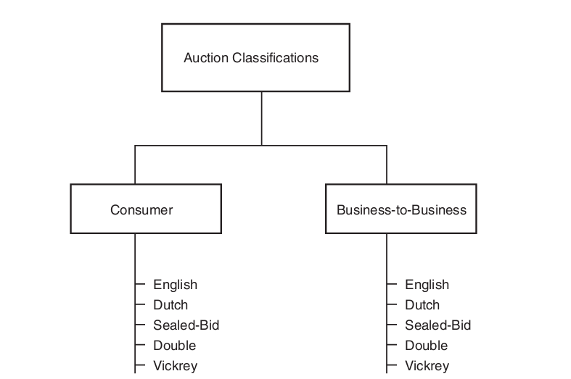
Açık Arttırma Tipleri

Slide 14
Tüketici Açık Arttırmaları
Online tüketici açık arttırmaları alıcılara mal veya hizmetleri oldukça uygun fiyatlara satın alma imkanı sunan uygulamalardır.
Satıcılar için de normalde kısıtlı bir pazara hitap edecekken online siteler sayesinde oldukça geniş bir pazara mal veya hizmetlerini sunma imkanı sağlanmış olur.

Slide 15
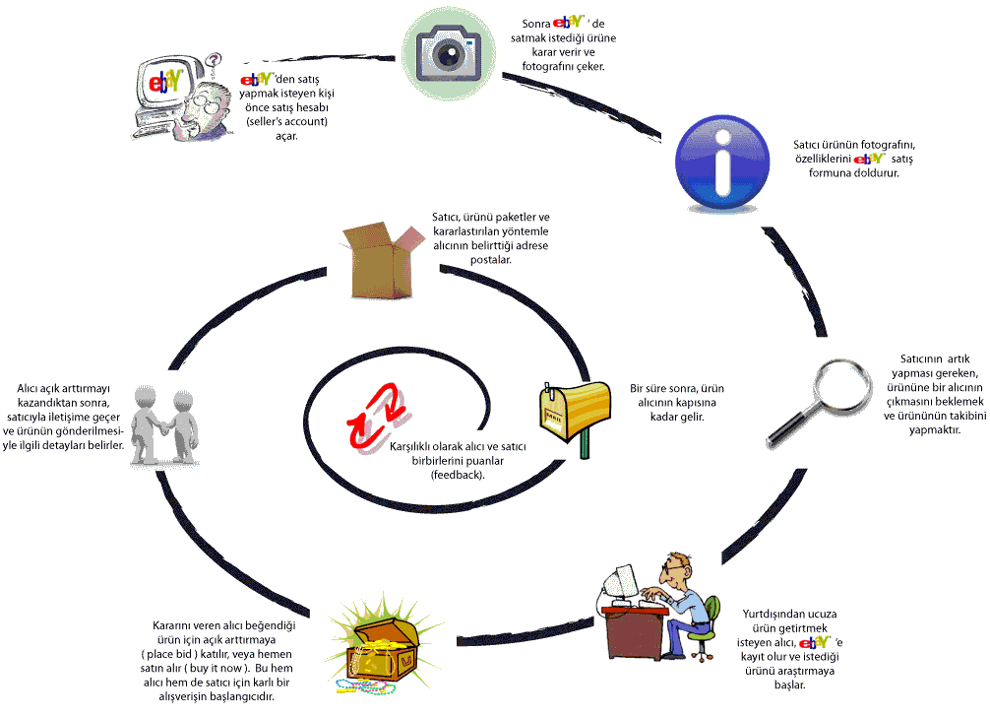

Slide 16
Reyting Sistemi
Her bir ürün alım satımında alıcı ve satıcı bir birleri hakkında yorum yaparlar.
Alıcıların geribildirimi pozitif, negatif veya tarafsız (neutral) reyting şeklinde olabilir ve satıcı hakkındaki kısa bir yorumu kapsayabilir.
Satıcıların geribildirimi ise, pozitif reyting ile alıcı hakkındaki kısa bir yorumu içerebilir.
Bu reytingler, Geribildirim Skorlarına karar vermede kullanılır.

Slide 17
Reyting Sistemi
Online açık arttırma sitelerindeki satış ve fiyat opsiyonu belirlemede, güven en önemli unsurlardan biridir.
Başarılı bir ticaret için, alıcı ve bilhassa satıcıların güven kredibilitesi açısından iyi bir itibara sahip olmaları gerekmektedir.

Slide 18
Reyting Sistemi
Satıcı Açısından
Satış sonrası ödemenin gerçekleştirilmesi
Açık arttırma sürecinde, fiyatın istenilen seviyenin altında kalması
Alıcı Açısından
Satıcıların ürünler hakkında daha fazla bilgiye sahip olmalarından kaynaklı potansiyel maliyetler (özellikle 2. el ürünler)

Slide 19
B2B Açık Arttırma
Tüketicilerin aksine, işletmeler B2B açık arttırmayı kullanmaktadırlar.
B2B açık arttırmaların en önemli avantajlarından biri aşırı stoktan kurtulmayı sağlamasıdır.
Bu tür açık arttırmalar aracıya olan ihtiyacı ortadan kaldırır.
Kimyasallar gibi çok özel sanayi ürünlerinin tedarik sürecinin optimizasyonunu sağlar.

Slide 20
İngiliz Açık Arttırmaları
İngiliz açık arttırmalarında, alıcı bir fiyat önerir ve en yüksek teklif kazanır.
Bu açık arttırma türünde genellikle minimum bir teklif vardır.
Eğer minimum tekliften daha yüksek bir teklif verilmezse, ürün genellikle çekilir ve satılmaz.
Eğer çok miktarda teklif varsa, Yankee açık arttırma olarak isimlendirilir.

Slide 21
Hollanda Açık Arttırmaları
Genellikle birden fazla ürünün aynı anda teklif almasıdır.
Arttırmayı kazanan en düşük fiyatlı ürünü kazandığı teklif üzerinden tüm ürünler için aynı ücreti öder.
İngiliz açık arttırmalarının aksine Hollanda açık arttırmaları belirli bir fiyattan başlar ve aşağı doğru gider.

Slide 22
Kapalı Teklif İhaleleri
Kapalı teklif ihalelerinde teklif veren sadece tek bir teklif sunar ve teklif diğer isteklilerden gizli tutulur.
En yüksek teklifi veren istekli kazanır ve kendi teklifini öder.
Teklifin hazırlanması önemli olduğundan her teklif sahibi için sadece bir teklife izin verilir.
Bu yaklaşımın avantajı, kimsenin bir başkasının ne yaptığını bilmemesinden ötürü, hile ve tehdit arınmış olmasıdır.

Slide 23
Çifte İhale
Çifte ihalelerde, satıcı ve alıcıların daha sonra arz talep profillerini oluşturmak için kullanabileceği, en yüksekten en düşüğe sıralanan tekliflerini sunulması esasına dayanmaktadır.
Profillerden, maksimum talep teklifleri ile satış tekliflerini eşleştirerek tespit yapılabilir.
Bu formatta alıcılara teklif yapmak için belirli bir süre verilir ve satıcılar bu teklifleri herhangi bir zaman kabul edebilirler.

Slide 24
Vickrey İkinci Fiyat İhaleleri
1996 yılında Nobel Ekonomi Ödülü'nü alan, ABD'nin Columbia Üniversitesi eski profesörlerinden William Vickrey "kapalı zarf ile yapılan kamu ihalelerinde, devletin en yüksek fiyat ile satışı nasıl gerçekleştireceği" konusundaki çalışmaları ile ünlenmiştir.
Vickrey'in bu çalışmalarının temelini "asimetrik bilgi” kavramı teşkil etmektedir.

Slide 25
Vickrey İkinci Fiyat İhaleleri
Vickrey’e göre kapalı zarfla yapılacak ihalede en yüksek fiyatı ödeyenin ihaleyi kazanması halinde fiyat ne kadar yüksek olursa olsun bu yükseklik "göreceli" (nispi - kişiye göre değişen) bir yüksekliktir. Bu fiyat mal veya hizmetin gerçek fiyatı olmayabilir.

Slide 26
Vickrey İkinci Fiyat İhaleleri
Kapalı zarf ile yapılacak ihalede, en yüksek fiyatı veren ihaleyi kazanacak, fakat kendi verdiği fiyatı değil, kendininkinden sonra verilen ikinci fiyatı ödeyecektir. Buna "Vickrey ihalesi" veya "ikinci fiyat ihalesi" denilir.
Ödenecek fiyat, ödemeyi yapacak olanın teklifinden bağımsız olan ikinci en yüksek fiyattır.

Slide 27
Vickrey İkinci Fiyat İhaleleri
Teklifler:
X $20
Y $30
Z $40
İhaleyi Z kazanmasına rağmen, Z kişisi ürüne ikinci en yüksek rakam olan 30 dolar ödeyecektir.

Slide 28
Online Açık Arttırma Sitelerinin Anahtar Oyuncuları
Amazon Auctions
Auction World
Bid.com
Egghead.com
Priceline.com
Ubid.com
Yahoo! Auctions

Slide 29
Online Açık Arttırma Siteleri Yönetimi
Çevrimiçi faaliyetler e-Bay gibi güçlü bir marka ile tanınan şirketler için çok kazançlı bir iş olabilir.
Hızla büyüyen e-ticaret sitelerinin başarılarının sürekliliğini sağlamak için bazı önemli konuların düzenli olarak izlenmesi gerekir.
Online açık artırma sitelerinde kaliteli müşteri hizmeti sunulmalıdır.
Genellikle mevcut müşterileri elde tutarak yenilerini çekmenin çok daha ucuz olduğuna inanılmaktadır.

Slide 30
Hizmet Sektörlerinde E-Ticaret
Turizm ve Seyahat
Yayıncılık
Yüksek öğrenim
Gayrimenkul
İş bulma
Bankacılık ve Aracı Kurumlar
Yazılım Dağıtımı
Sağlık

Slide 31
www.gittigidiyor.com
Türkiye'deki online açık arttırma şirketleri içerisinde en önemli sitelerden birisi olan Gitti Gidiyor 2001 yılında kurulmuştur.
Sitenin yaklaşık 7 milyon kayıtlı kullanıcısı ve günlük yaklaşık 500.000 ziyaretçisinin olduğu belirtilmektedir.

Slide 32
www.gittigidiyor.com

Slide 33
www.gittigidiyor.com
Gitti Gidiyor, bir e-Bay ortaklığı olup, sitede ana kategori olarak; cep telefonu, bilgisayar, giyim, mücevherat, koleksiyon, sağlık-kozmetik, sanat, kitap, müzik gibi ürünler listelenmektedir.
Sitede yer alan ürünler hem kullanılmış hem de yeni ürün olarak ayrı ayrı satılabilmekte, temelde açık arttırma olmak kaydıyla istenirse sabit (fiyat) satış yöntemi de kullanılabilmektedir.

Slide 34
www.gittigidiyor.com
Site üzerinden işlem yapmak için satıcılar, ürünlerini site yönetmeliğine uygun biçimde listeleyerek satışa sunarlar.
Listeleme esnasında ürünün kalite ve miktarı açık ve detaylı bir biçimde yayınlanır.
Listeleme sayesinde alıcılar ürünler hakkında bilgi sahibi olur ve bu bilgiler işlenerek ürüne açık arttırmada fiyat verilmesi sağlanır.
Satış için belirlenen süreç bitiminde açık arttırma kapanır ve en yüksek fiyat veren alıcı ürünü almaya hak kazanır.

Slide 35
Sıfır Risk Yöntemi
Ödeme güvenli bir şekilde Gitti Gidiyor’un havuz hesabına yapılır.
Satıcı ürünü alıcıya kargolar ve alıcı ürünü deneyerek inceler.
Ürün alıcı tarafından beğenilirse, paranın satıcıya aktarılması için onay verir.
Ödeme onayı ile birlikte, para havuz hesaptan satıcıya aktarılır.

Slide 36
Ücretler
E-ticaret sitelerinde alıcılar ürün bedeli ve eğer alıcının ödeyeceği satışta belirtilmişse kargo ücreti haricinde hiçbir ekstra ödeme yapmazlar.
Satıcılar için ise listeleme ücreti ve satış komisyonunu genellikle hemen her C2C sitesi talep eder.
Listeleme ücreti ürünün listelenmesi için alınan ve ürünün başlangıç fiyatı veya eğer var ise rezerv (asgari) fiyata göre belirlenen bir ücrettir.

Slide 37
Ücretler
Satış komisyonu da satışın gerçekleşmesi durumunda satıcıdan alınan bir ücrettir. e-Bay'da kapanış fiyatının %5.25, Gitti Gidiyor’da %10'u alınır.
%10 komisyon oranının dökümü: %3 ila %4 KDV ve Banka kart hizmet bedeli (her bankanın farklı hizmet bedeli olabilir) + %6 - %7 Gitti Gidiyor geliri olarak açıklamıştır.

Slide 38
Ücretler
Ürünü vitrinde sergileme, kalın yazı fontu kullanma, ekstradan resim ekleme, asgari fiyat belirleme gibi durumlarda ekstra ücret talep edilebilir.
Aylık belirli bir ücret karşılığında sanal dükkân açma imkânı vardır.

Slide 39
Ödeme Sistemleri
Gitti Gidiyor ve diğer Türk sitelerinin çoğu normal alışveriş sürecinde ‘güvenli ticaret’ imkânını sunarken e-Bay’da alıcı ürünün ücretini öder ve satıcı ödemeyi aldıktan sonra ürünü gönderir.
Aslen sistemleri genel olarak incelendiğinde aynı gibi görünen e-Bay ile Gitti Gidiyor arasındaki en önemli fark ödeme sistemlerinden kaynaklanmaktadır.

Slide 40
Ödeme Sistemleri
e-Bay’ın ödeme sistemindeki bir diğer fark da PayPal (internet üzerinden çalışan online bir ödeme sistemi) ile ödeme imkânı sunmasıdır. e-Bay'da listelenen ürünlerin yaklaşık %90’ında PayPal ile ödeme kabul edilmektedir.

Slide 41
Ödeme Sistemleri
PayPal’ın yaptığı iş alıcının kredi kartı veya banka hesabı bilgilerini satıcıya sunmadan sadece ödeme yapıldığını bildirmektir. Alıcı ödemeyi PayPal’a yapar, PayPal parayı satıcıya iletir.
Gitti Gidiyor gibi emanet hizmeti sunan sitelerde ise buna gerek yoktur. Çünkü bu sitelerde para havuz hesabına aktarılıp ödeme oradan yapıldığı için alıcının kredi kartı ya da hesap bilgileri zaten korunmakta, satıcıya iletilmemektedir.

Slide 42
Teşekkürler…

